Slide 1
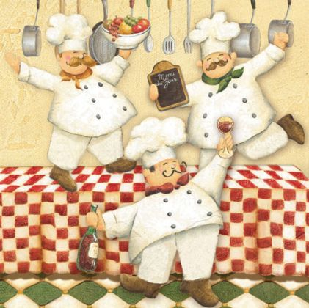
Здоровое питание – здоровое поколение
Проект Кондрашкиной В.И.
МБОУ «Лицей №23»
Г.Кемерово

Slide 2
Проблематика учебного проекта
Проблемная ситуация – многие учащиеся неверно представляют себе роль правильного питания в формировании здорового тела. Кроме того, меню, которое предлагает школьно-базовая столовая, не всегда учитывает желания самих учеников в выборе еды.
Проблема проекта – в основе проекта присутствовало мое желание:
узнать, какие продукты питания выбирают школьники на завтрак, обед, ужин,
изучить меню школьно-базовой столовой, которое рекомендуют школьникам,
познакомиться с различными способами познания нового материала,
овладеть первичными навыками поисково-исследовательской деятельности.

Slide 3
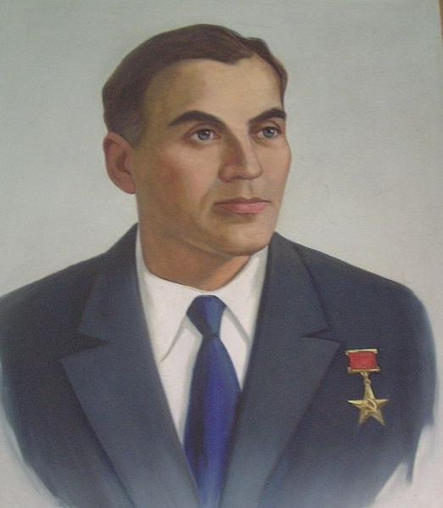
«Забота о здоровье – это важнейший труд воспитателя. От жизнерадостности, бодрости детей зависит их духовная жизнь, мировоззрение, умственное развитие, прочность знаний и вера в свои силы».
В. А. Сухомлинский,
прославленный советский педагог

Slide 4
Цель учебного проекта
Представить свои исследования в виде примерного меню, составленного на основе пожеланий учащихся и с учетом требований САНПИН, а также памятки-рекомендации для родителей при организации питания школьников дома.

Slide 5
Задачи учебного проекта
Изучить литературный материал с позиции поставленной цели.
Изучить необходимый справочный материал и рекомендательную литературу по теме.
Связать прочитанный материал с социальным опытом и жизненными наблюдениями учащихся.
Провести анкетирование учащихся 1-4 классов по проблеме питания.
Провести анализ набранного материала, систематизировать его.
Представить результаты работы в виде печатной работы и презентации, а также разработанного меню и памятки для родителей.
Презентовать оформленный материал перед классом, на внеурочном школьном мероприятии

Slide 6
План работы над проектом:
Постановка проблемы.
Обозначение целей, задач проекта.
Первичный сбор информации по теме.
Проведение консультации с родителями по работе над проектом.
Проведение анкетирования учащихся 1-4 классов
Обработка собранного материала, систематизация.
Отчет о проделанной работе.
Проведение предзащиты проекта.
Оформление печатной работы, компьютерной презентации, примерного меню, памятки.
Защита проекта.

Slide 7
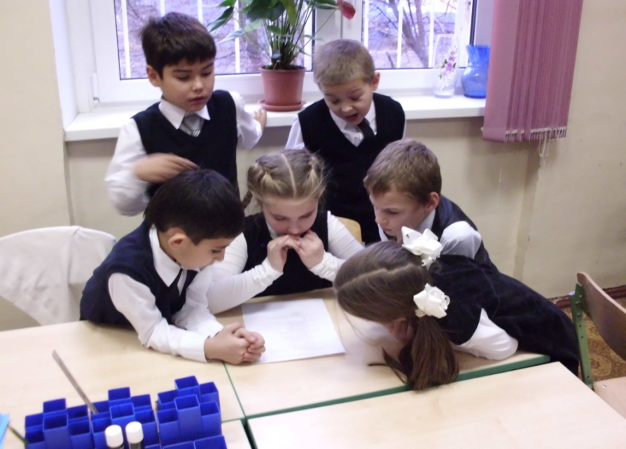
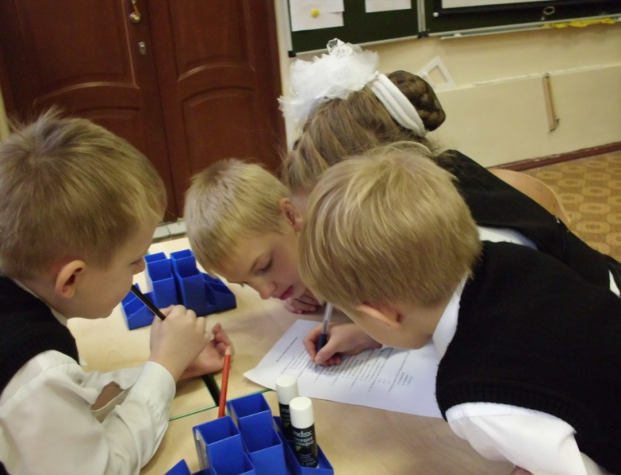
Цель работы:
узнать, знакомы ли ребята с правилами здорового питания, которое является залогом здоровой и успешной жизни человека;
сформировать правильное отношение к своему здоровью через понятие здорового питания.
Для этого мы провели опрос среди учащихся 1-х и 4-х классов
МБОУ «Лицей №23»

Slide 8
АНКЕТА
«Отношение детей к ценности здорового образа жизни и питания»
1.Что ты ешь на завтрак дома перед уходом в школу?
кашу
творожок
молоко с хлопьями
бутерброд
ничего
2. Какой пище ты отдашь предпочтение?
всухомятку
горячее блюдо
лакомство
3. Ешь ли ты на обед горячий суп?
да
нет
4. Сколько раз в день ты ешь?
а) завтрак домашний 07.00 – 7.30
школьный завтрак 10.00 – 10.30
обед 13.30 – 14.00
полдник 16.00 – 16.30
ужин 19.00 – 20.00
б) школьный завтрак 10.00 – 10.30
обед 13.30 – 14.00
ужин 20.30 – 21.00
5. Какое твое любимое блюдо?
на завтрак: ______________________
на обед: ________________________
6. Какой твой любимый фрукт?
________________________________
7. Что влияет на сохранение здоровья?
Выбери несколько высказываний:
регулярные занятия спортом и физкультурой
соблюдение режима дня
лечиться у хорошего врача
правильно питаться
высыпаться
пить чистую воду, а не газировку, сок, компот

Slide 9
По мнению диетологов наиболее важное значение имеет завтрак, который обязательно
должен быть полноценным.
К сожалению, многие ребята убегают в школу, схватив на ходу бутерброд, булочку или,
что еще хуже, какую-нибудь сладость, а родители не придают этому большого значения,
надеясь на школьный завтрак.
Это грубое нарушение режима, и оно сказывается не только на состоянии здоровья ребенка, но и снижает его работоспособность, затрудняет усвоение материала в школе.
Завтрак школьника должен быть полноценным и обязательно содержать горячее блюдо.

Slide 10
Лакомство не может быть основным блюдом. По мнению специалистов десерт лучше употребить на полдник.
Пища должна быть разнообразной и сбалансированной по белкам, жирам, углеводам, витаминам и минеральным веществам. Иначе – полнота, нарушение развития мозга, костей, мышц, других органов, нарушение иммунитета, трудности в обучении.

Slide 11
Холодный климат, в котором мы живем, требует горячей мясной объемной пищи. Жидкая горячая пища – праздник для желудка, ведь регулярная перегрузка желудка тяжелой сухой пищей вызовет преждевременные болезни желудочно-кишечного тракта.
Древняя китайская мудрость гласит:
«Чаша супа в день и доктор никогда не приблизится к твоему дому!»

Slide 12
завтрак домашний 07.00 – 7.30
школьный завтрак 10.00 – 10.30
обед 13.30 – 14.00
полдник 16.00 – 16.30
ужин 19.00 – 20.00
школьный завтрак 10.00 – 10.30
обед 13.30 – 14.00
ужин 20.30 – 21.00
Количество приемов пищи должно быть не менее 4 – 5 раз в день, перерывы между приемами пищи 3 – 3,5 часа, последний прием пищи должен быть не позднее, чем за 2 часа до сна. Дети, занимающиеся спортом, должны есть 5 – 6 раз в день. Перед сном хорошо выпивать стакан кефира или молока.
Правильное питание напрямую связано с результатами учебы. Питание школьников имеет свои особенности, так как в школьный период происходит мощный рост организма ребенка.
«Какова еда и питье – таково и житье!»

Slide 14

Путешествие в мир правильного питания

Slide 15
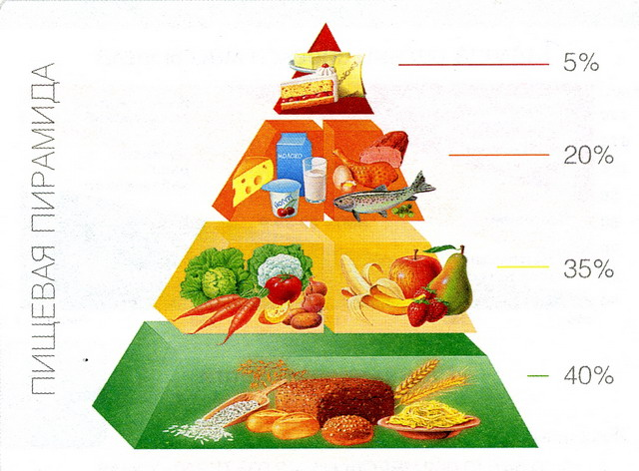
Здоровое питание – это питание сбалансированное.
Модель правильного питания имеет вид пирамиды.

Slide 16
Первый уровень пищевой пирамиды – зерновой.
Это крупы (гречка, овсянка, неочищенный рис), которые содержат много витаминов А и Е, макароны из твердых сортов пшеницы, хлеб.

Slide 17
Следующий уровень пирамиды составляют овощи и фрукты.
Источником витамина С являются плоды шиповника, листовая зелень, красный перец,
цитрусовые, квашенная капуста.

Slide 18
Далее, следует уровень белковых продуктов.
В него входят такие продукты, как
мясо, рыба, морепродукты, птица,
молочные продукты, сыры, яйца.
А вот сосиски, сардельки, вареные колбасы нужно есть с большой осторожностью, так как жира в них больше, чем самого мяса.

Slide 19
На самом верху пирамиды находится уровень жиросодержащих продуктов.
Это орехи, животные и растительные жиры, сладости, которые нужно употреблять
в умеренном количестве.

Slide 20

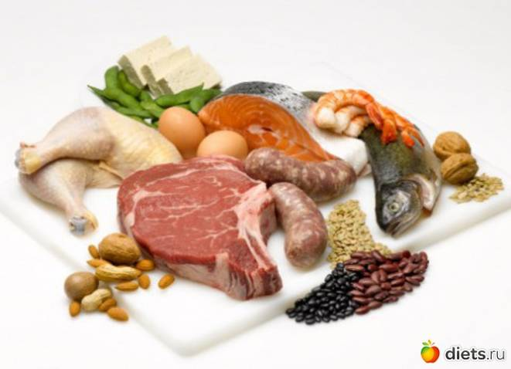
БЕЛКИ
Это материал для строительства клеток.
Белки – элементы, служащие основой многих тканей нашего организма, не даром их называют «кирпичиками» тела. Они нужны, чтобы мы росли, развивались, чтобы были работоспособными, не поддавались болезням и могли сопротивляться им.
А еще белки – это пища для мозга.
Чтобы вырасти ты мог,
В пище должен быть белок,
Он в яйце, конечно, есть,
В твороге его не счесть.
В молоке и мясе тоже.
Здесь белок тебе поможет.

Slide 21
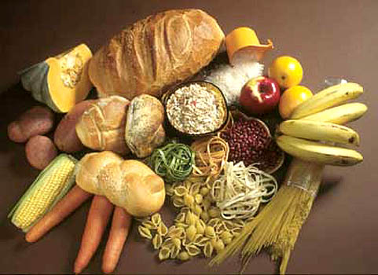
УГЛЕВОДЫ
Составляют большую часть рациона питания и являются основным поставщиком энергии для организма. Углеводы поступают в организм с продуктами растительного происхождения – картофель, мука, крупа, овощи, фрукты, ягоды.
Все-все крупы –
Удивительная группа!
Нам в тепло и непогоду
Поставляют углеводы,
Нам клетчатку посылают
И энергией питают.

Slide 22
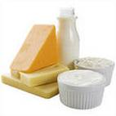
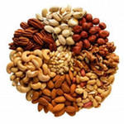
ЖИРЫ
Это продовольственные и топливные склады, но прежде всего, жиры – строительный материал для мозга и нервной системы. Они способствуют выработке иммунитета. Жиры откладываются про запас, который используется при недостатке пищи в затратах энергии. Содержатся жиры в масле, орехах, сметане.
Жир, что в пище мы едим,
Очень нам необходим:
Сохранит температуру,
Повлияет на фигуру,
Защитит от холодов,
Шубой нам служить готов.

Slide 23

МИНЕРАЛЬНЫЕ СОЛИ
МИКРОЭЛЕМЕНТЫ:
Железо – входит в состав гемоглобина.
Калий – выводит воду.
Натрий – задерживает воду.
Кальций – участвует в фосфорообразовании костной и зубной тканей.
МИКРОЭЛЕМЕНТЫ:
Йод – регулирует работу поджелудочной железы.
Фтор – участвует в построении костей.
Магний – участвует в синтезе белка.

Slide 24

ВИТАМИНЫ
В переводе это слово означает «носители жизни».
Без витаминов жить нельзя!
Они – надежные друзья!

Slide 25

ВОДА
Вода, не являясь продуктом питания, тем не менее составляет до 60% от общей массы человеческого организма. Индивидуальная норма воды – 40 мл на 1 кг веса человека. Школьнику ежедневно нужно потреблять до 1,5 л воды.
Из общего количества потребляемой жидкости на долю чистой воды приходится около 1 л, она поступает с питьевой водой и напитками, остальное количество поступает с пищей и образуется в самом организме.
Для здоровья хороша
Очень чистая вода.
Далеко ходить не надо,
Ведь она с тобою рядом!

Slide 26
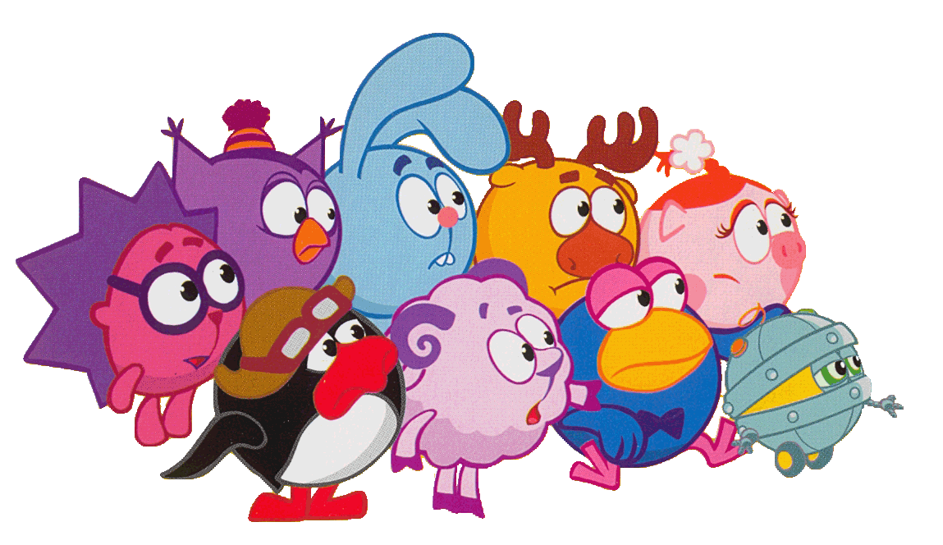
И поэтому всегда
Для нашего здоровья
Полноценная еда –
Важнейшее условие!
"Золотые" правила питания
ВИТАМИНЫ просто чудо!
Сколько радости несут.
Все болезни и простуды
Перед нами отведут.
Скажем вам без хвастовства
Истину простую,
МИНЕРАЛЬНЫЕ ВЕЩЕСТВА
Играют роль большую.
Подведем теперь итог:
Чтоб расти – нужен БЕЛОК.
Для защиты и тепла
ЖИР природа создала.
Как будильник без завода
Не пойдет ни так, ни сяк,
Так и мы без УГЛЕВОДОВ
Не обходимся никак.

Slide 27

Как же попадают в организм необходимые для роста и развития питательные вещества? Конечно, во время еды с продуктами питания.
По утверждению медиков и специалистов по правильному питанию в рационе маленького человека, приобщающегося к знаниям, обязательно должны присутствовать продукты которые поддерживают умственную работоспособность, нервную систему, зрение и физическую активность.
Для поддержания умственной деятельности и физической активности необходимы яйца, рыба, свинина, сливочное масло, печень, овсянка, рис, нежирный творог, шоколад, чай с сахаром.
Бодрость и активность придадут различные каши, мед, сладкие ягоды и фрукты.
Для глаз ребенка будут полезны морковка, щавель, красный перец, яблоки, помидоры, абрикосы, рыбий жир.
Нервную систему поддержат мясо птицы, нежирная говядина, креветки, твердый сыр.

Slide 28
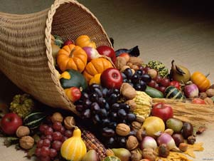
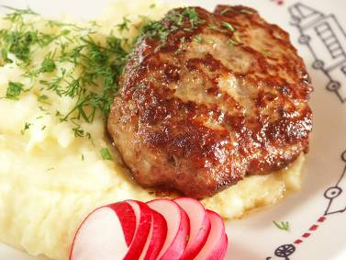
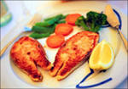
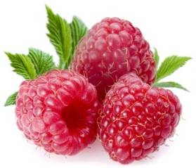
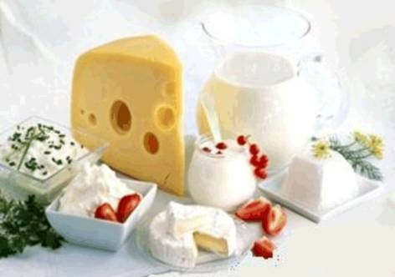
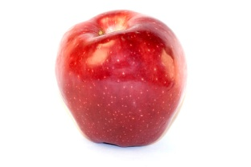
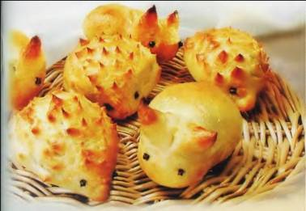
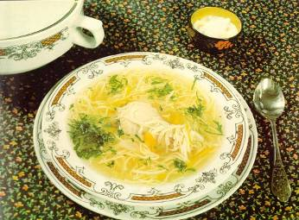
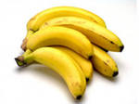
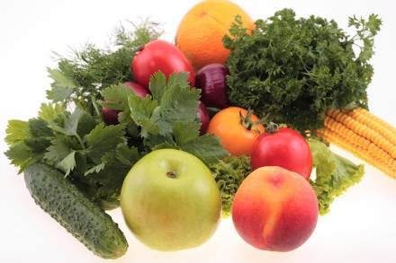
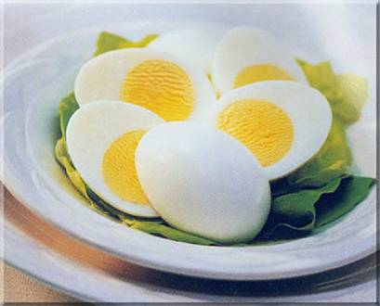
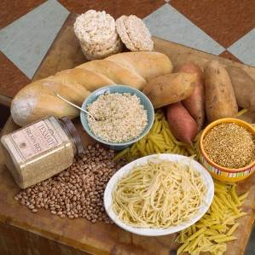
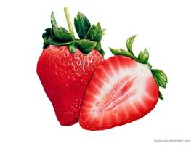
ДА

Slide 29
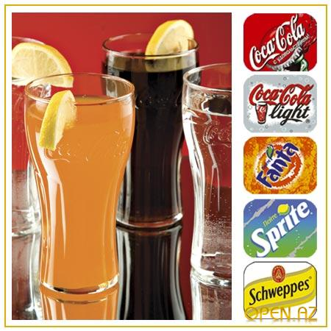
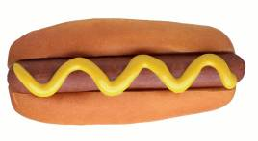
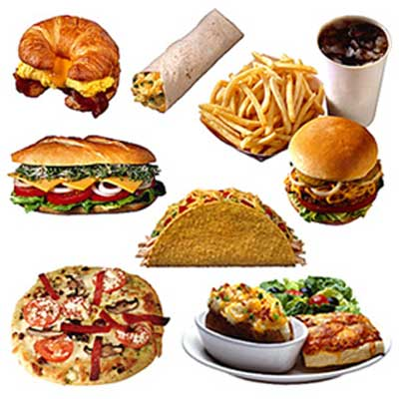

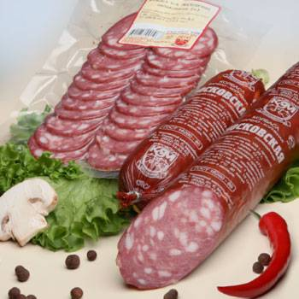
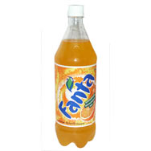
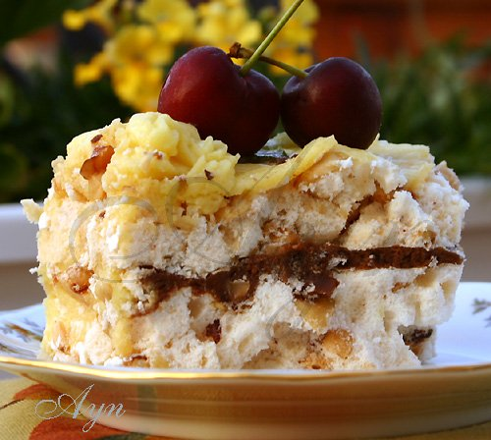

НЕТ

Slide 30
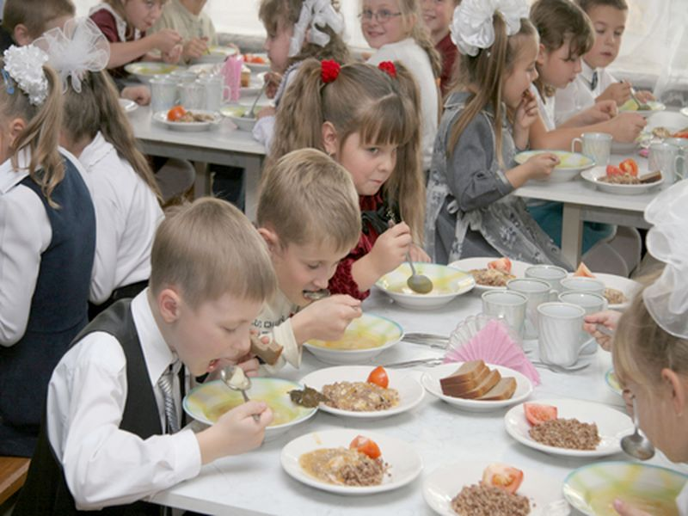
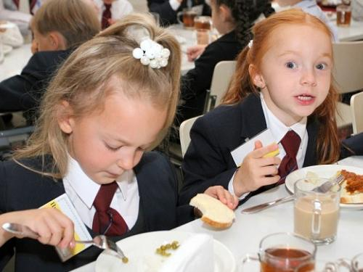
Всем, кто работает в области питания детей, надо помнить, что правильное питание школьников в наиболее ответственный период роста и формирования как личностей – это прежде всего путь к здоровью нации.
Кроме того пищевой рацион школьника должен быть вкусным и разнообразным.

Slide 31
ПАМЯТКА для родителей
Некоторые правила здорового питания детей
Питание должно быть максимально разнообразным.
Есть следует 4-5 раз в течение дня, желательно в одно и тоже время.
При каждом приеме пищи следует употреблять продукты, содержащие клетчатку, такие как хлеб, крупяные и макаронные изделия, рис, картофель, овощи, фрукты.
Ежедневно в рационе должны быть молоко и молочнокислые продукты. Минимум 2 раза в неделю необходимо есть натуральный творог.
Рекомендуется ограничить количество употребляемой соли.
Исключить из питания жгучие и острые специи, уксус, майонез, кетчуп.
Ограничить употребление сахара, кондитерских изделий, сладких, особенно газированных напитков.
Следует отдавать предпочтение блюдам, приготовленных на пару, отваренных, запеченным кулинарным изделиям.

Slide 32
ПАМЯТКА
Мой руки перед едой, а не размазывай грязь по ладошкам!
Следи за тем, чтобы родители мыли фрукты и овощи перед употреблением! Овощи и фрукты – полезные продукты!
Не наедайся перед сном!
Твоя еда должна быть разнообразной. Сладостей тысячи, а здоровье одно!
Еда должна быть максимально натуральной!
В день нужно кушать примерно 5 раз, но понемногу: сытный завтрак и обед, полдник и ужин.
Если хочешь быть бодрым и сильным, веди активный образ жизни, а не валяйся на диване после обеда!

Slide 33
Выводы по проекту:
Работа над проектом позволяет нам сделать следующие выводы:
Ученики 1-4 классов понимают, как важно правильно
питаться, но не все знают, как это делать.
2. Многие родители учащихся 1-4 классов не понимают важности первого утреннего завтрака для ребенка перед школой.
В школьной столовой присутствуют блюда, которые учащиеся совсем не едят , и все идет на выброс (некоторые блюда можно заменить на равнозначные, но с учетом пожеланий учащихся) .
Полученные в ходе работы над проектом материалы (печатную работу, презентацию, памятки) важно донести до учащихся и их родителей, Как известно, кто владеет информацией, тот владеет ситуацией.
Проект позволил сделать еще один вывод: мы то, что едим .

Slide 34
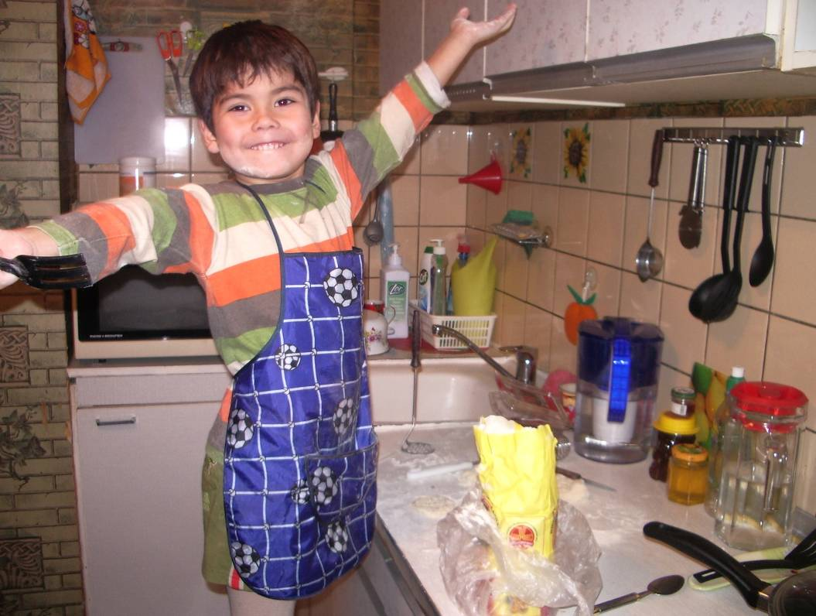
ПРИЯТНОГО АППЕТИТА!

